Slide 1


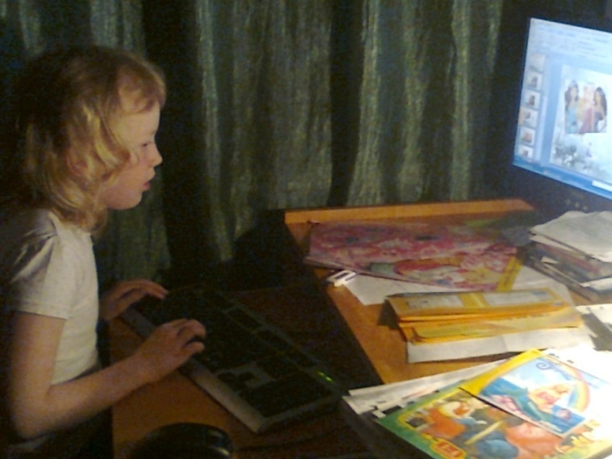
Я – Лоншакова Карина. Мне 7 лет. Я учусь в 1 «А» классе. У меня очень много разных игрушек, но самая любимая БАРБИ. Я прочитала о ней много журналов, собираю коллекцию картинок с её изображением и кукол. Кукол у меня пока 5. В своих журналах она учит меня рукоделию, мастерству, аккуратности.

Slide 2
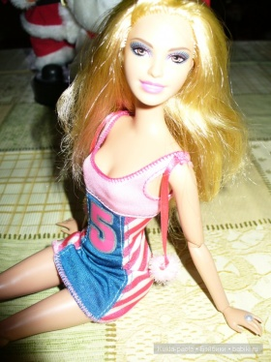
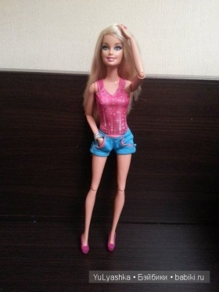
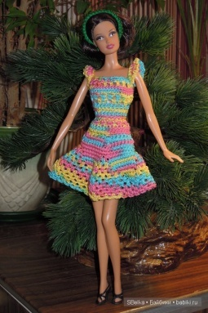
Barbie – моя любимая игрушка.
Апрель, 2013г.

Slide 3

Цель: составить рассказ о своей любимой игрушке.
Задачи:
☼ выбрать из журналов иллюстрации и необходимый материал для показа;
☼ оформить результаты в виде презентации;
☼ доказать, что журналы не только развлекательные, но и поучительные;
☼предоставить свою работу одноклассницам и подругам;

Slide 4
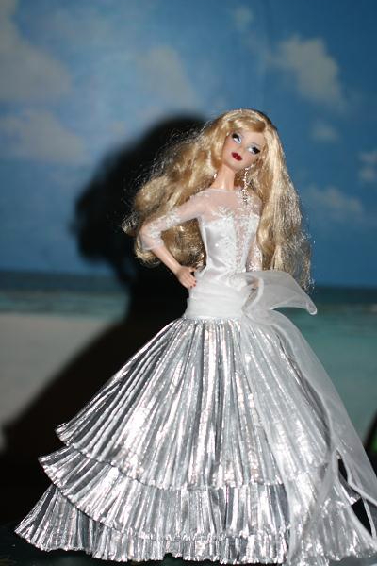
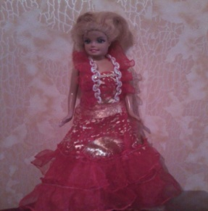
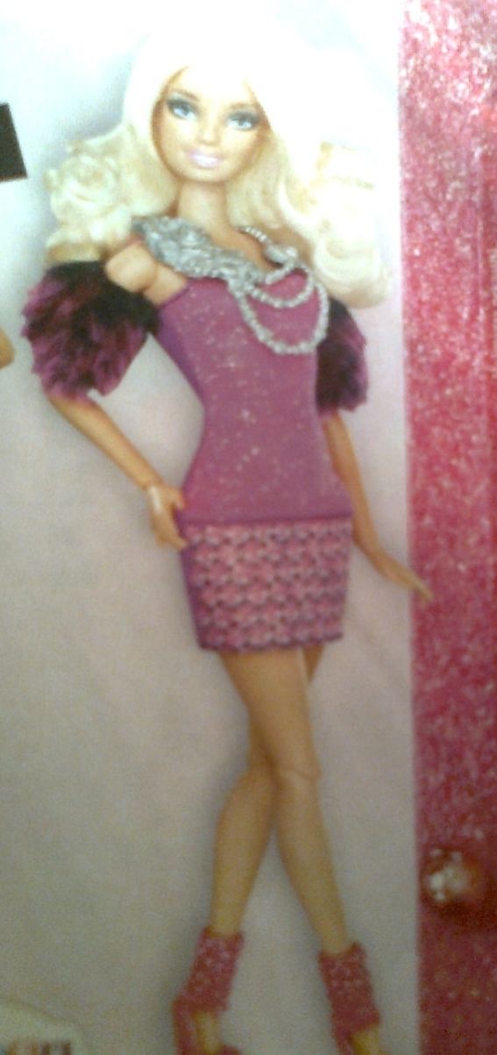

В городе проходила неделя моды. Барби приняла активное участие в показе моделей известного дизайнера.

Slide 5
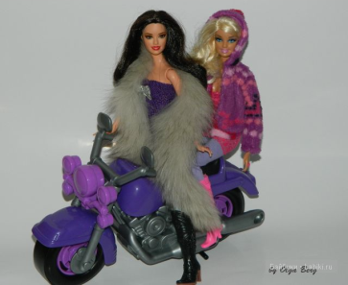
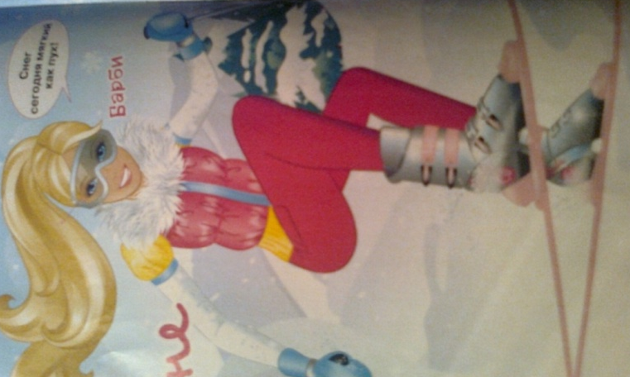
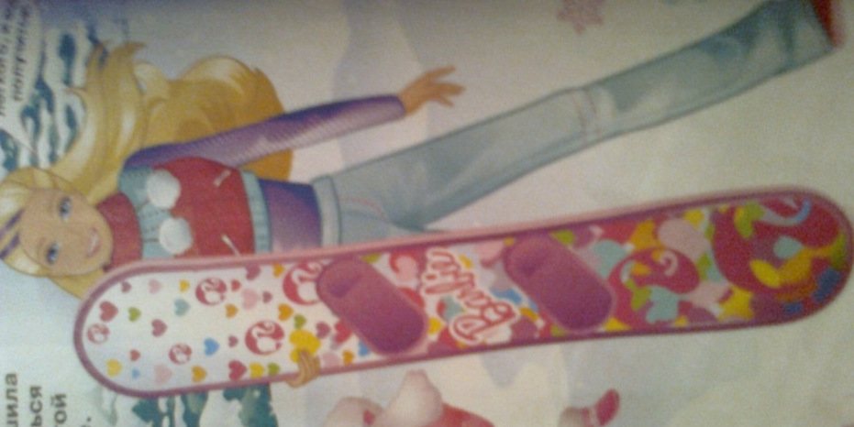
Барби занимается различными видами спорта:
увлекается лыжными прогулками
Она зажигает на мотоцикле
и катается на сноуборде,

Slide 6
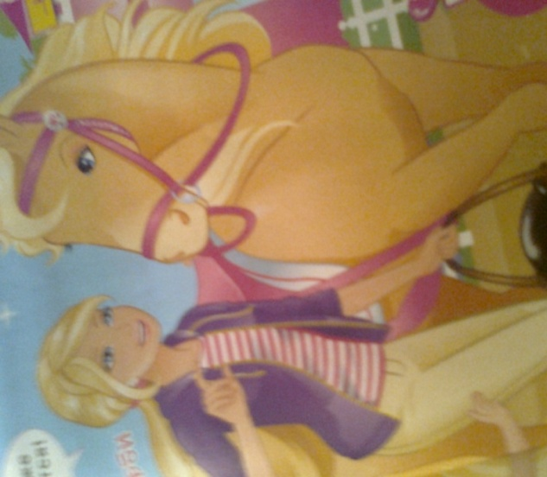
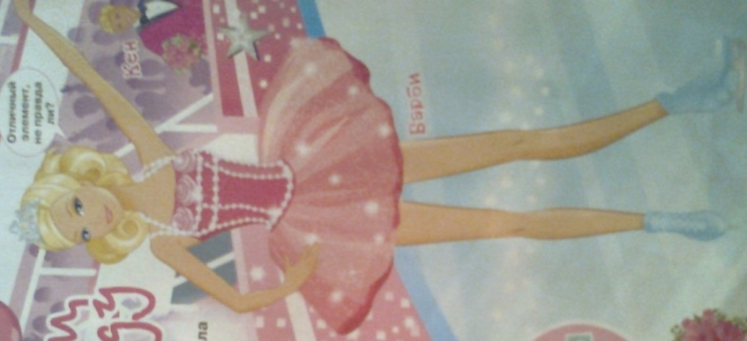
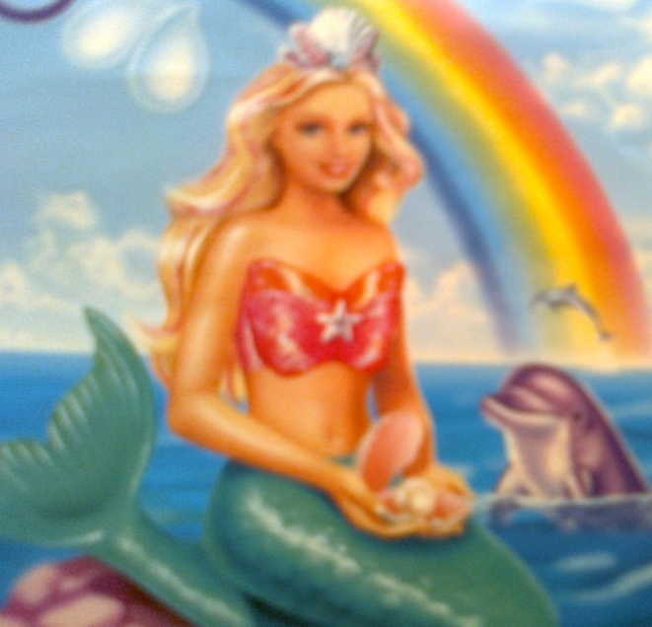
и занимается танцами на льду,
  совершает конные прогулки
подводное путешествие Барби в поисках радужных дельфинов – это её самое любимое занятие

Slide 7
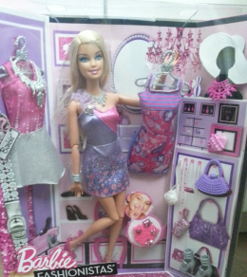
Барби хорошая хозяйка и рукодельница.

Slide 8
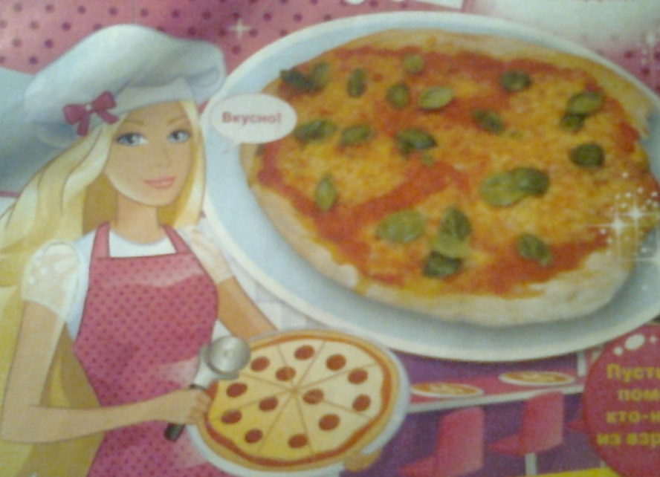
Она учит меня кулинарным премудростям. По её рецепту мы с мамой приготовили пиццу.
Приятного аппетита!

Slide 9


